Slide 1
Xây dựng website tuyển dụng và tìm kiếm việc làm với mô hình MVVM bằng framwork Vue.js
Sinh viên thực hiện: Trần Dạ Thảo
Lớp: 18CNTT3
GV hướng dẫn: GV.Vũ Thị Trà

Slide 2
Giới thiệu tổng quan
Lí do chọn đề tài, mục đích và yêu cầu của đồ án.
Phân tích và thiết kế hệ thống.
Công cụ thực hiện.
Giao diện chương trình.
Tổng kết.

Slide 3
I - LÍ DO CHỌN ĐỀ TÀI, MỤC ĐÍCH VÀ YÊU CẦU CỦA ĐỒ ÁN.
Lí do chọn đề tài:
Nhu cầu tìm kiếm nhân sự của các doanh nghiệp cũng như tìm kiếm việc làm của các ứng viên ngày càng nhiều và trở nên cấp thiết. Với sự phát triển mạnh mẽ của công nghệ thông tin như hiện nay thì xu hướng các doanh nghiệp tìm kiếm nhân sự và ứng viên tìm kiếm nhà tuyển dụng thông qua mạng internet ngày càng trở nên phổ biến.
Mục đích:
Thiết kế được giao diện quản lý cho admin.
Thiết kế được giao diện cho người dùng đăng nhập và không đăng nhập.
Thiết kế được giao diện quản lí hồ sơ cho người dùng.
Yêu cầu:
Xây dựng website tuyển dụng và tìm kiếm việc làm chuyên nghiệp.

Slide 4
II – PHÂN TÍCH VÀ THIẾT KẾ HỆ THỐNG

Slide 5


III – CÔNG CỤ THỰC HIỆN
HTML/ CSS/ Sass Bootstrap
Vue.js

Slide 6
IV – GIAO DIỆN CHƯƠNG TRÌNH
Giao diện quản lý cho admin.
Giao diện cho người dùng đăng nhập và không đăng nhập.
Giao diện quản lí hồ sơ cho người dùng.

Slide 7
IV – GIAO DIỆN CHƯƠNG TRÌNH
Giao diện quản lý cho admin.

Slide 8
IV – GIAO DIỆN CHƯƠNG TRÌNH
Giao diện quản lý cho người dùng đăng nhập.

Slide 9
IV – GIAO DIỆN CHƯƠNG TRÌNH
Giao diện quản lý cho người dùng không đăng nhập.

Slide 10
IV – GIAO DIỆN CHƯƠNG TRÌNH
Giao diện quản lý hồ sơ cho người dùng.

Slide 11
THIS IS A MAP
MARS
MERCURY
Despite being red, Mars is a cold place
Mercury is the closest planet to the Sun

Slide 12
MAYBE YOU NEED TO DIVIDE THE CONTENT
MERCURY
VENUS
Mercury is the closest planet to the Sun and the smallest one in the Solar System
Venus has a beautiful name and is the second planet from the Sun. It’s terribly hot

Slide 13
YOU COULD USE THREE COLUMNS, WHY NOT?
MARS
JUPITER
SATURN
Despite being red, Mars is actually a very cold place
It’s a gas giant and the biggest planet in the Solar System
It’s a gas giant, composed mostly of hydrogen and helium

Slide 14


A PICTURE ALWAYS REINFORCES THE CONCEPT
Images reveal large amounts of data, so remember: use an image instead of a long text

Slide 15
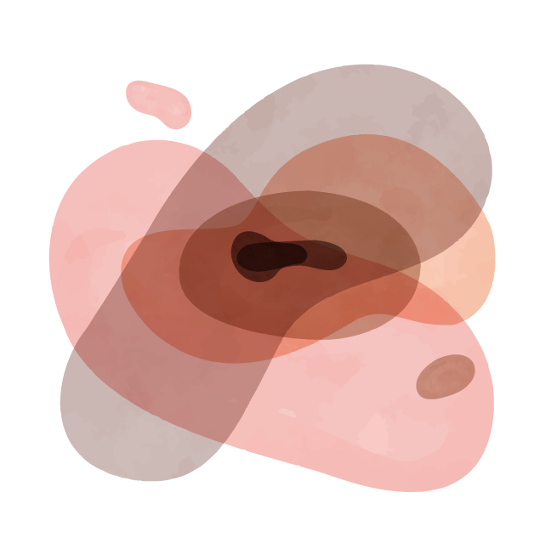
INFOGRAPHICS MAKE YOUR IDEA UNDERSTANDABLE...
SATURN
NEPTUNE
MARS
JUPITER
Saturn is the ringed one and a gas giant
Neptune is the farthest planet
Mars is actually a very cold place
It’s the biggest planet of them all

Slide 16
...AND THE SAME GOES FOR TABLES
 | MASS (earths) | DIAMETER (earths) | SURFACE GRAVITY (earths)
MERCURY | 0.06 | 0.38 | 0.38
MARS | 0.11 | 0.53 | 0.38
SATURN | 95.2 | 9.4 | 1.16

Slide 17
A TIMELINE ALWAYS WORKS WELL
DAY 1
DAY 2
DAY 3
DAY 4
Mercury is the closest planet to the Sun
Jupiter is the biggest planet of them all
Despite being red, Mars is a cold place
Venus has a beautiful name, but it’s very hot

Slide 18


OUR TEAM
JENNA DOE
HELENA JAMES
You can replace the image on the screen with your own
You can replace the image on the screen with your own

Slide 19
YOU COULD USE FOUR COLUMNS, WHY NOT?
MERCURY
VENUS
MARS
JUPITER
Mercury is the closest planet to the Sun
Venus has a beautiful name, but it’s terribly hot
Despite being red, Mars is a cold place
It’s the biggest planet in the Solar System

Slide 20
02
MERCURY
You can enter a subtitle here if you need it

Slide 21
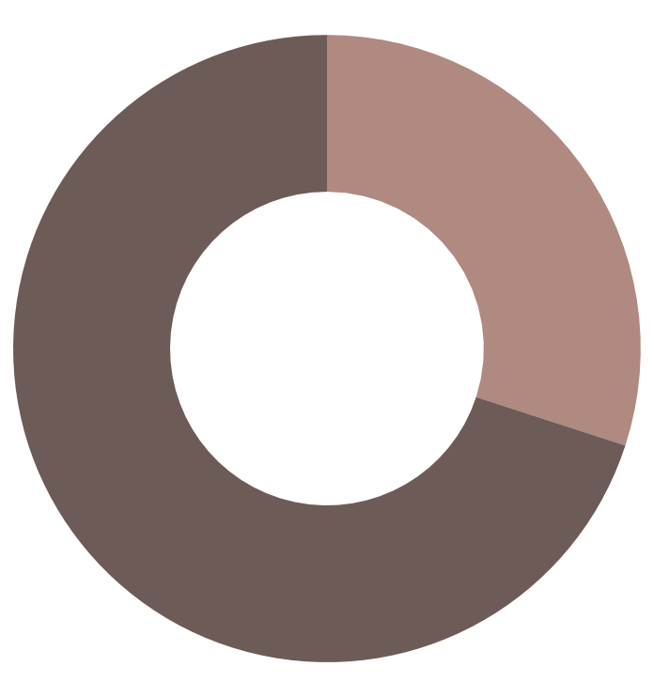
PROGRESS
70%
30%
Venus has a beautiful name, but it’s hot
Mercury is the closest planet to the Sun
To modify this graph, click on it, follow the link, change the data and paste the new graph here

Slide 22
IDENTIFYING INFORMATION
MERCURY
SATURN
50%
20%
Mercury is the closest planet to the Sun
Saturn is the ringed one and a gas giant

Slide 23
WHAT ABOUT THESE PERCENTAGES?
20%
50%
75%
MARS
SATURN
MERCURY
Despite being red, Mars ir a cold place
Saturn is the ringed one and a gas giant
It’s the smallest planet in the Solar System

Slide 24
03
JUPITER
You can enter a subtitle here if you need it

Slide 25
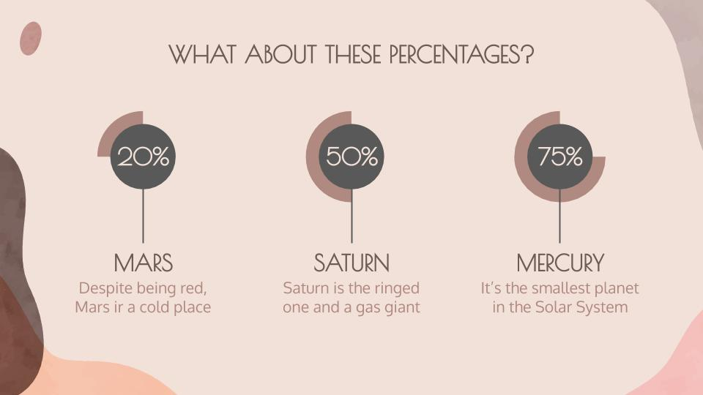
DESKTOP SOFTWARE
You can replace the image on the screen with your own work. Just delete this one, add yours and center it properly

Slide 26
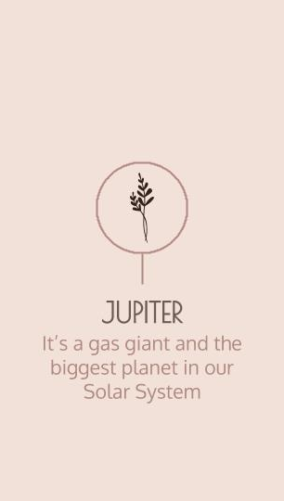
MOBILE WEB
You can replace the image on the screen with your own work. Just delete this one, add yours and center it properly

Slide 27
V - TỔNG KẾT
Những điểm đạt được
Hướng phát triển

Slide 28
V - TỔNG KẾT
Những điểm đạt được
- Giao diện thân thiện.
- Các thông tin được lưu trữ khoa học, xử
lý một cách dễ dàng, chính xác.
- Đã hoàn thành khá đầy đủ các yêu cầu
cần thiết về chức năng đối với một website
tuyển dụng và tìm kiếm việc làm

Slide 29
V - TỔNG KẾT
Hướng phát triển
- Hoàn thiện hơn các chức năng.
- Xây dựng thêm tuyển dụng và tìm
kiếm việc làm cho các ngành khác.

Slide 30
LỜI CẢM ƠN

Slide 31

LỜI CẢM ƠN

